Slide 1

KILLER BEATS

Slide 2
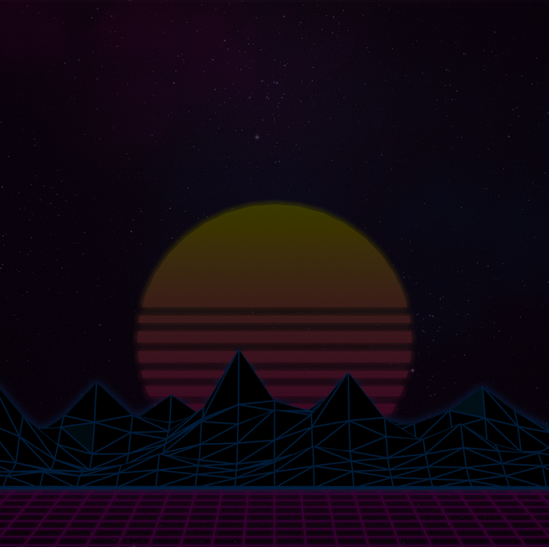
ИДЕЯ
Игрок должен двигаться и уходить из-под препятствий, генерируемых под бит трека. Со временем частота их появления повышается, и выжить становится сложнее. В зависимости от количества пережитых разрезов и пуль устанавливается счет, и главная цель игры – набрать как можно больше очков

Slide 3
РЕАЛИЗАЦИЯ
Созданы классы спрайтов игрока, разреза, пули, классы View меню, самой игры, паузы, конечного экрана
Синхронизация с битом трека сделана через библиотеку mido
Текстуры сделаны в Paint, у разрезов генерируются в реальном времени с помощью pillow

Slide 4
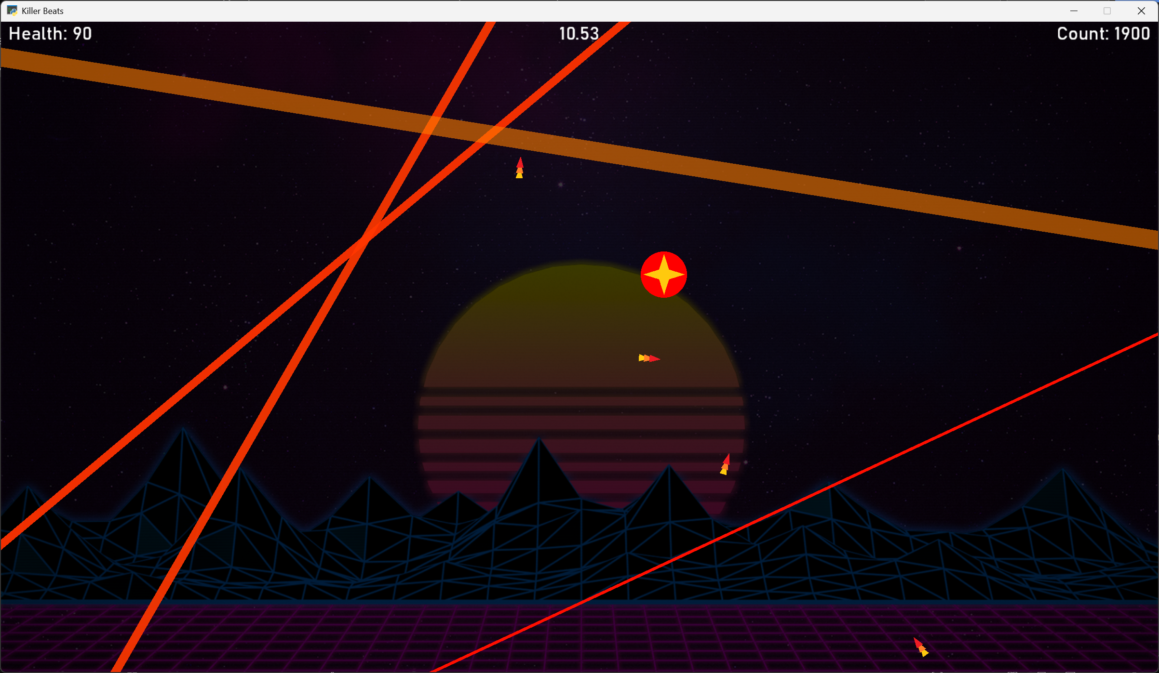
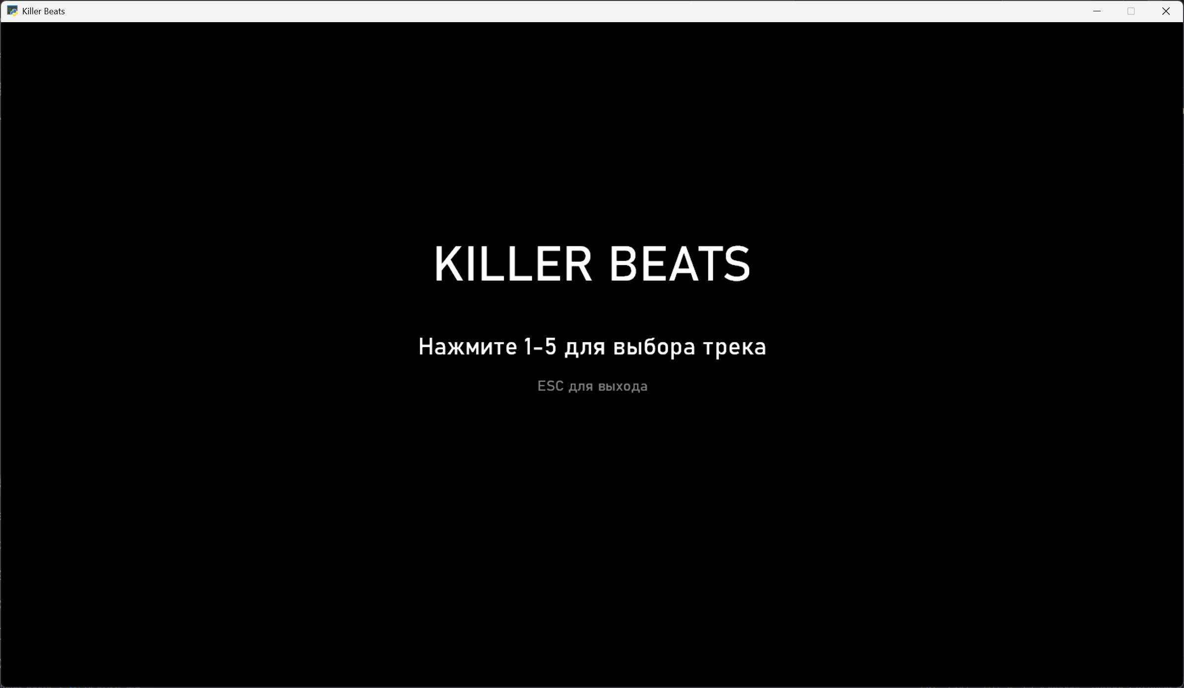
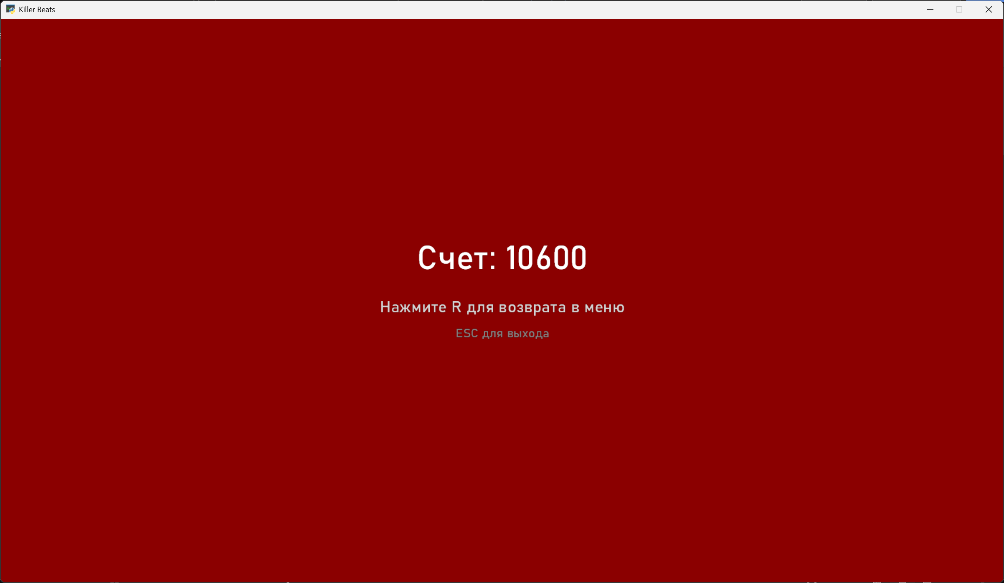
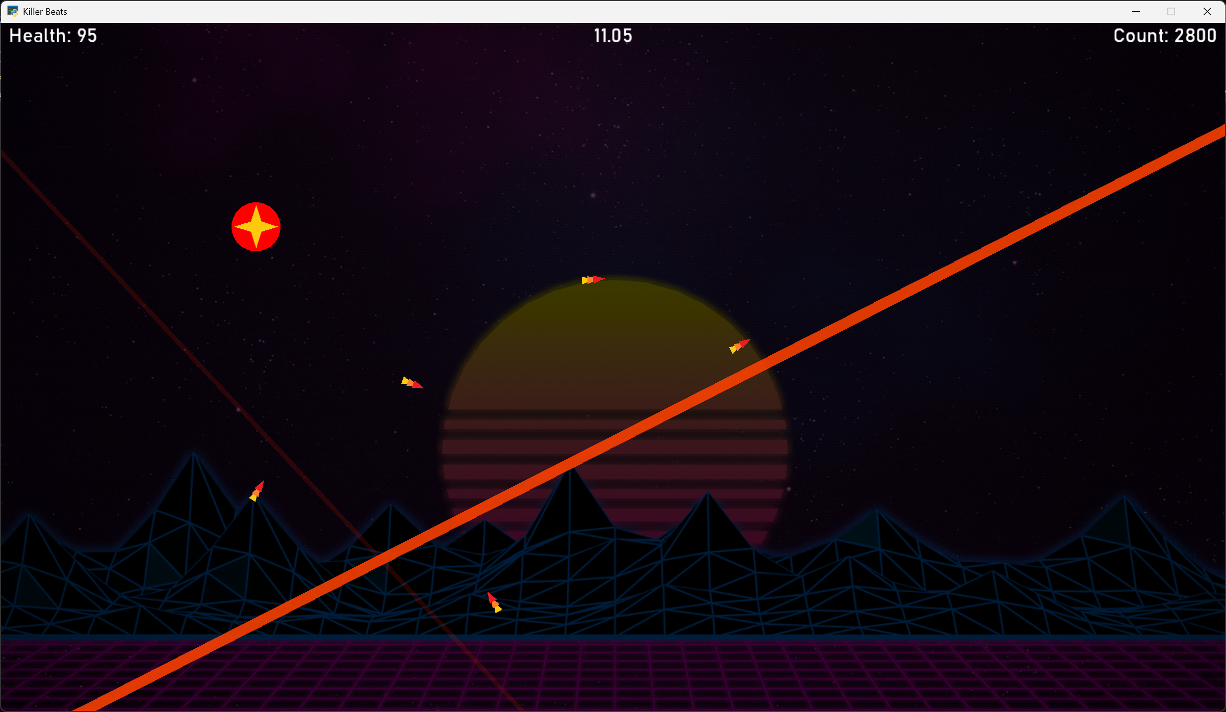
ПАРОЧКУ СКРИНШОТОВ

Slide 5
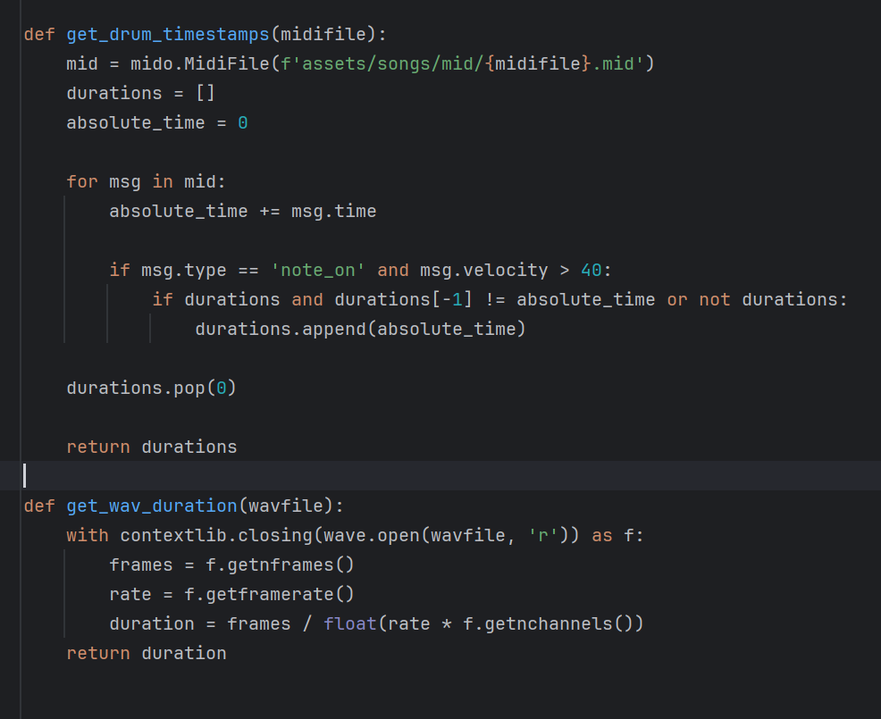
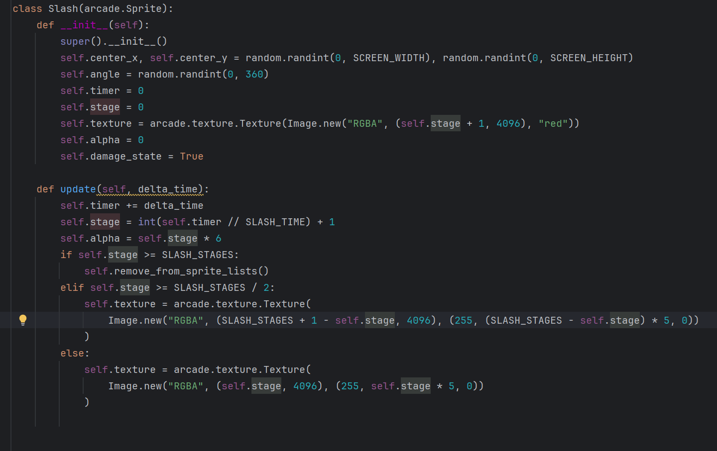
ПРОДУКТЫ ВАЙБКОДИНГА

